Slide 1
PKI基础知识
山东同智伟业软件股份有限公司

Slide 2
目录
一、四个安全要素
二、基础密码技术
三、数字摘要和数字签名结合
四、数字证书
五、密码算法
六、PKI的应用

Slide 3
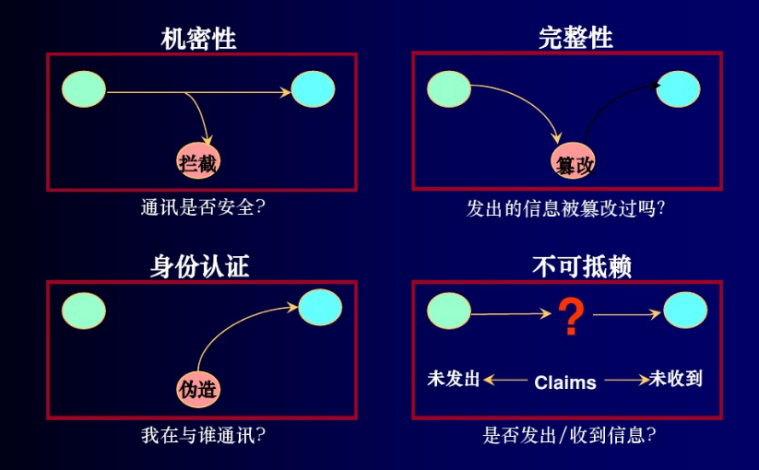
一、安全要素
网络安全

Slide 4
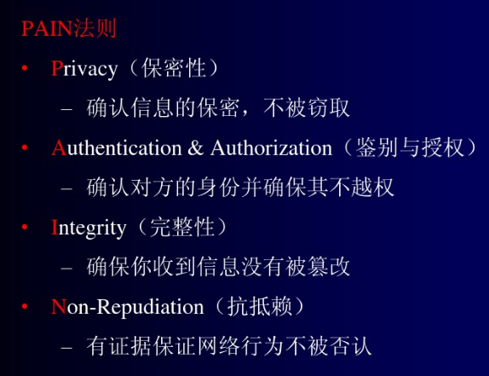
一、安全要素
数字世界

Slide 5
二、基础密码技术
对称算法。
非对称算法。
摘要算法
数字签名技术
编码

Slide 6
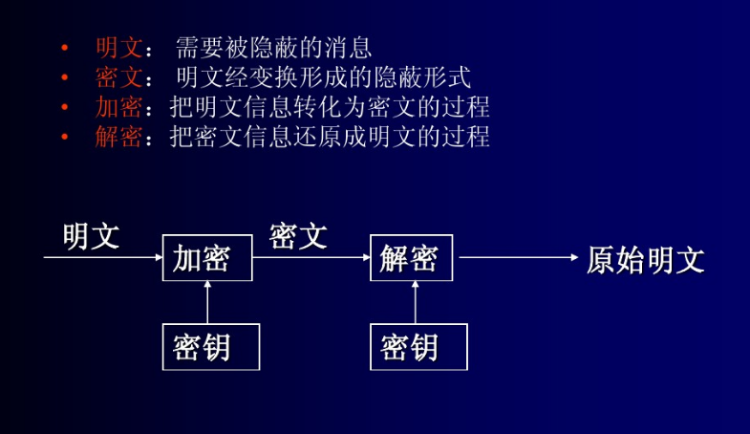
二、基础密码技术
基本概念

Slide 7
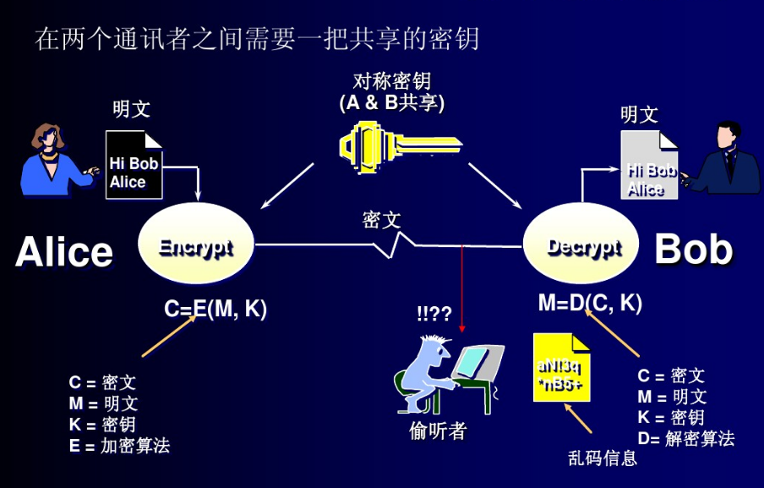
二、基础密码技术
对称加密算法
通俗地讲，电子印章就是把物理印章电子化。
电子印章，指以先进的数字技术模拟传统实物印章，其管理、使用方式符合实物印章的习惯和体验，其加盖的电子文件具有与实物印章加盖的纸张文件相同的外观、相同的有效性和相似的使用方式。【国家密码管理局《安全电子签章密码应用技术规范》】
电子印章

Slide 8
二、基础密码技术
对称加密算法
优点：
计算开销小，处理速度快，保证了信息的机密性。
缺点：
密钥管理困难，不能提供信息的完整性及不可抵赖性。
算法：DES、3DES、RC4、RC5、AES、SM1、SM4

Slide 9
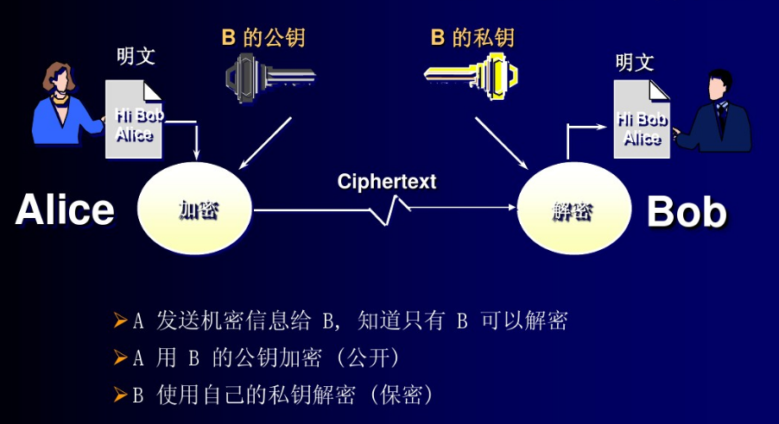
二、基础密码技术
非对称密码算法
Notes:
电子印章的定义
图片、印章属性、证书、签名
9

Slide 10
二、基础密码技术
非对称加密算法
优点：
便于密钥管理、分发、便于签字签名。
缺点：
计算开销大，处理速度相对较慢。
算法：
RSA、ECC、Diffie-Hellman、DSA、SM2

Slide 11
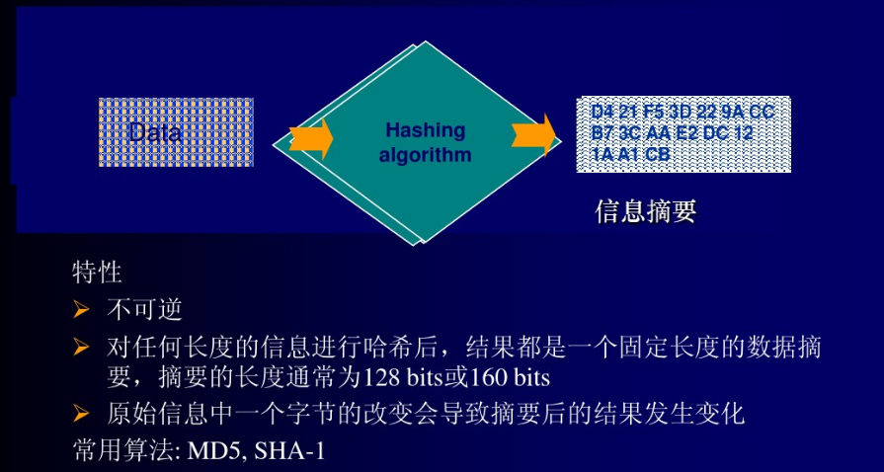
二、基础密码技术
摘要（杂凑）算法

Slide 12
二、基础密码技术
摘要（杂凑）算法
优点：
计算速度快，结果长度统一。
缺点：
单向性、数据不能恢复。
算法：
MD5 、SHA-1、SHA-256、SM3

Slide 13
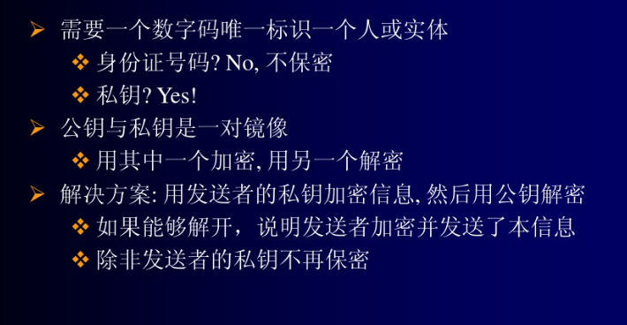
二、基础密码技术
数字签名

Slide 14
二、基础密码技术
编码
编码是针对原文处理的一种手段，其不会改变原文内容，只是在表现形式上予以改变。譬如将不可见字节转换成可见字符。编码的过程不涉及密钥，任何熟悉编码的人均可对编码后的信息予以还原。
常见编码算法包括Base64，HEX等。

Slide 15
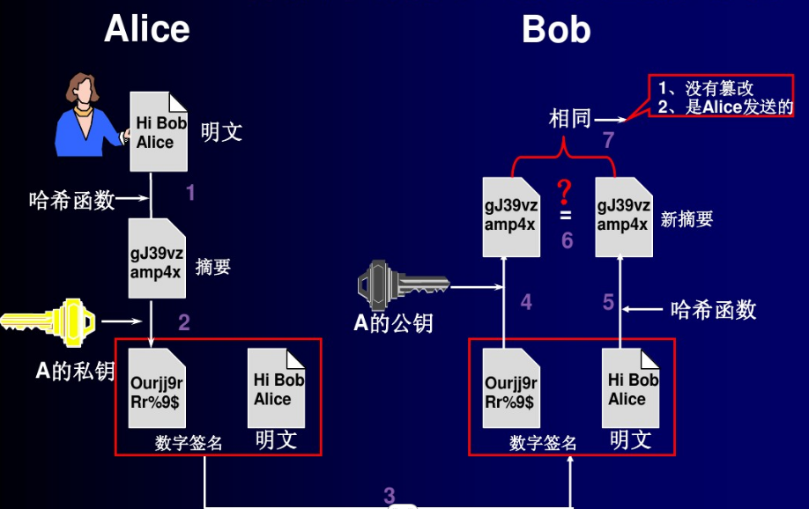
三、数字摘要和数字签名结合

Slide 16
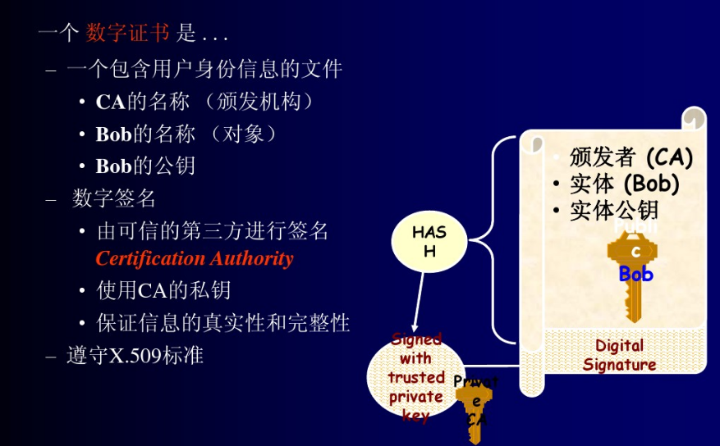
四、数字证书

Slide 17
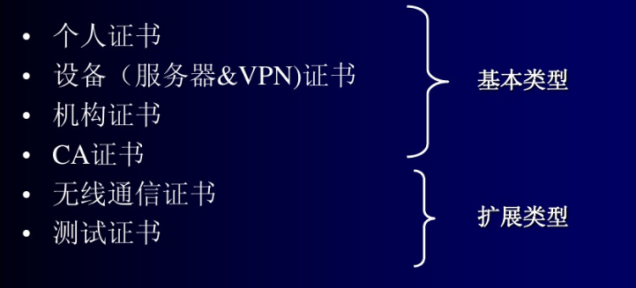
四、数字证书
种类

Slide 18
四、数字证书
证书生成

Slide 19
四、数字证书
双证书
签名证书
加密证书

Slide 20
五、常用密码算法
对称密码算法
DES、3DES、SSF33、IDEA、AES、RC2、RC4、SM1、SM4
非对称密码算法
RSA、ECC、Diffie-Hellman、DSA、SM2
摘要算法
MD5 、SHA-1、SHA-256、SM3
编码
Base64，HEX

Slide 21
六、PKI应用
电子签章
密文传输
Ukey登录
VPN

Slide 22
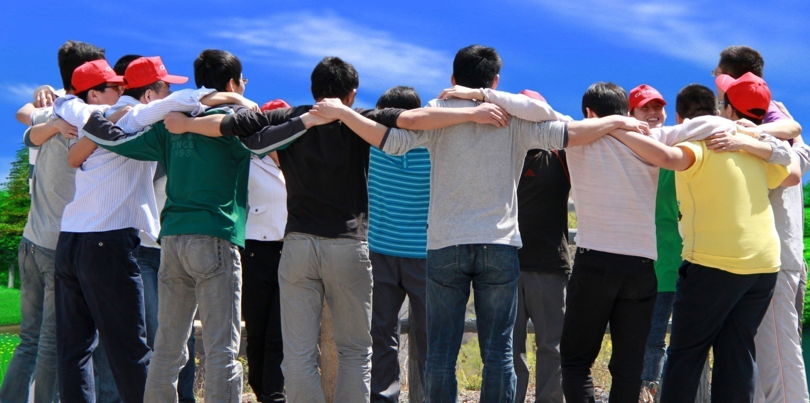
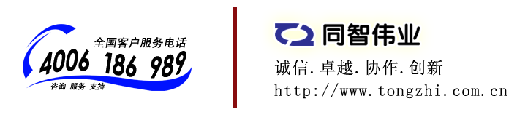
谢谢大家!
Inspurgroup
7/5/2017

